Slide 1

信软学院软件工程专业
PBLF项目汇报
《烧脑游戏串烧》
学校名称：电子科技大学
指导老师：陈伟
报告人：刘芮利、赵晗、黄培坤、钟城伟、张庭恺

Slide 2
2
PART
作品概述

Slide 3

长城游戏
创建了一个NXN方阵图，随机生成N个/，要求用户计算将其拼成一条直线长城所需要的最少步数。本游戏设置有三个不同难度的关卡，打通一关才能选择进行下一关，且每个关卡只有三次回答机会，用完所有回答次数后可选择查看答案。设置有计时器与打分器，打分根据耗时与关卡难度综合打分，并将每个用户子关卡的最高分数记录。在选择功能时，非法输入会报错。

Slide 4
3
PART
制作过程

Slide 5
制作过程
A
对方阵进行初始化
计算答案
B
利用随机播种函数进行随机初始化，并利用for循环进行显示。
利用KM算法计算出答案。
C
利用输入输出函数。其中，利用字符数组进行非法输入的监测。之后，利用if语句进行选择。
在计算答案时对最佳解进行追踪，最后输出即可。
D
提示用户输入并操作
显示答案

Slide 6
4
PART
代码展示

Slide 7
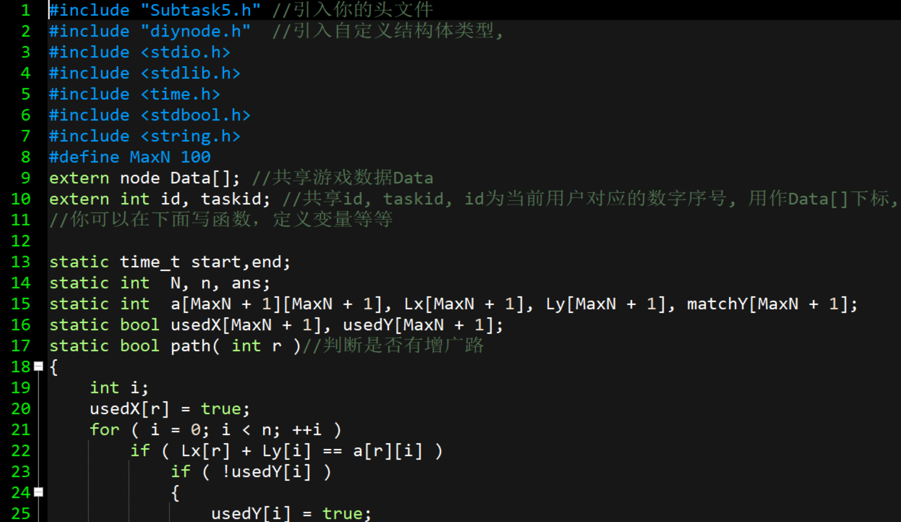
代码展示

Slide 8
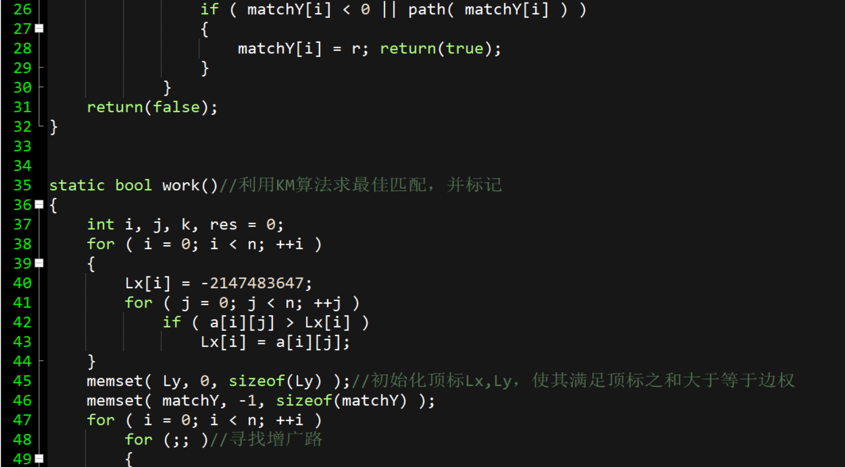
代码展示

Slide 9
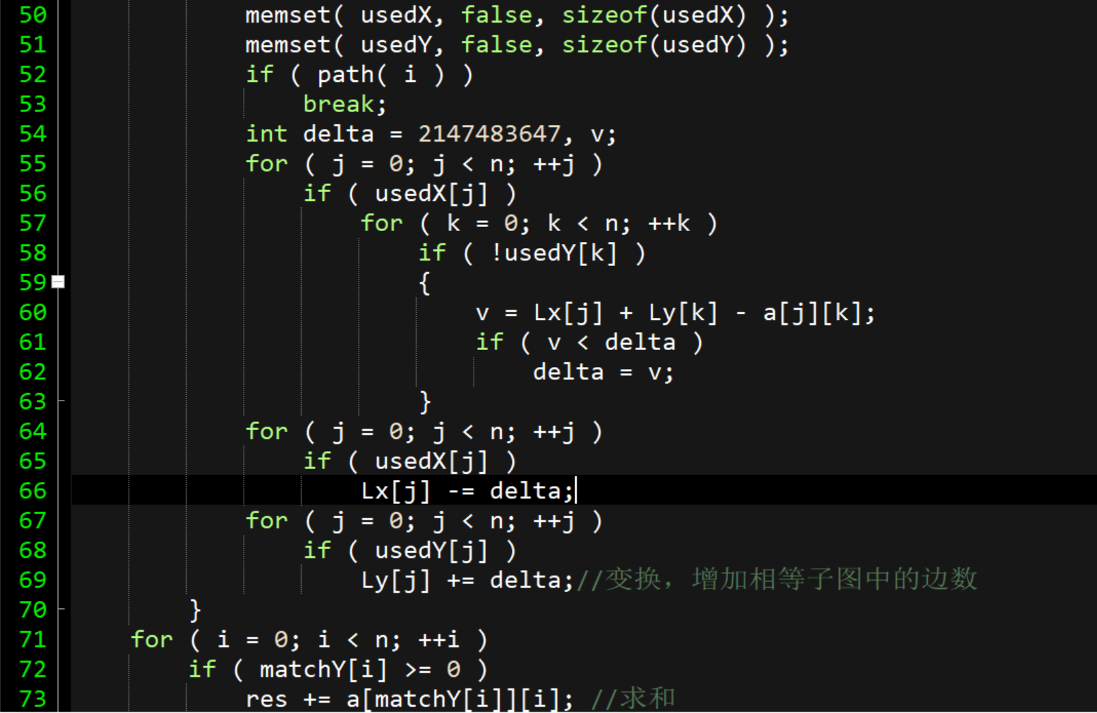
代码展示

Slide 10
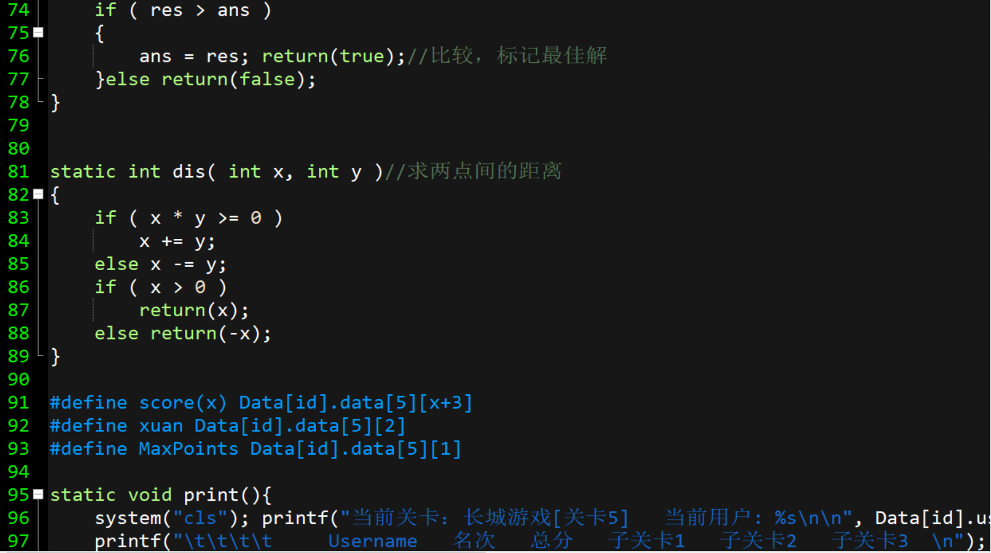
代码展示

Slide 11
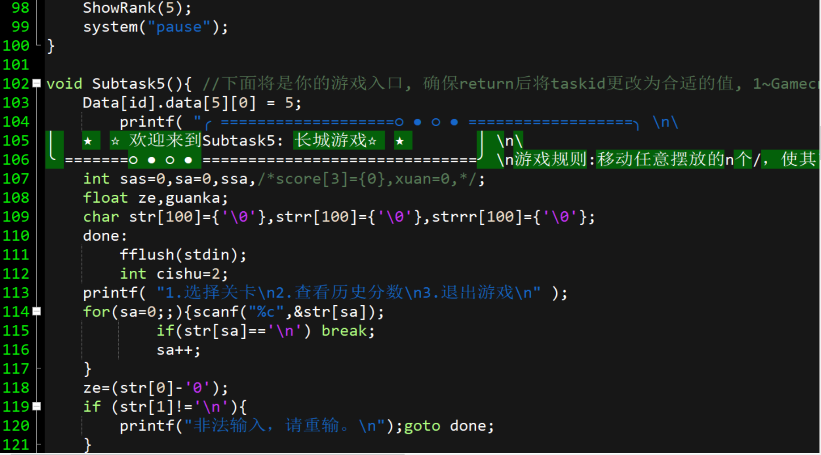
代码展示

Slide 12
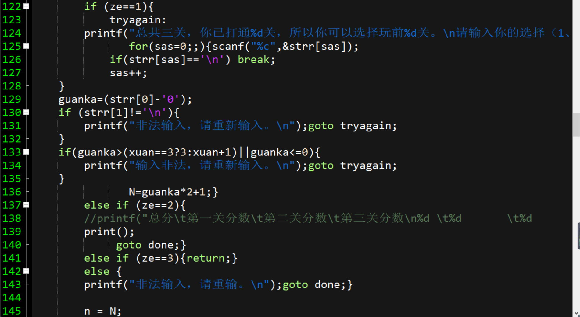
代码展示

Slide 13
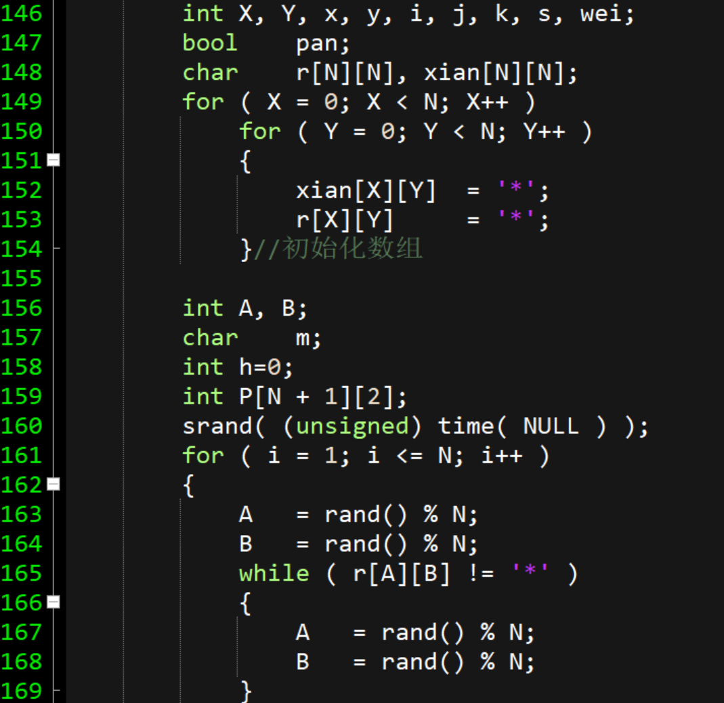
代码展示

Slide 14
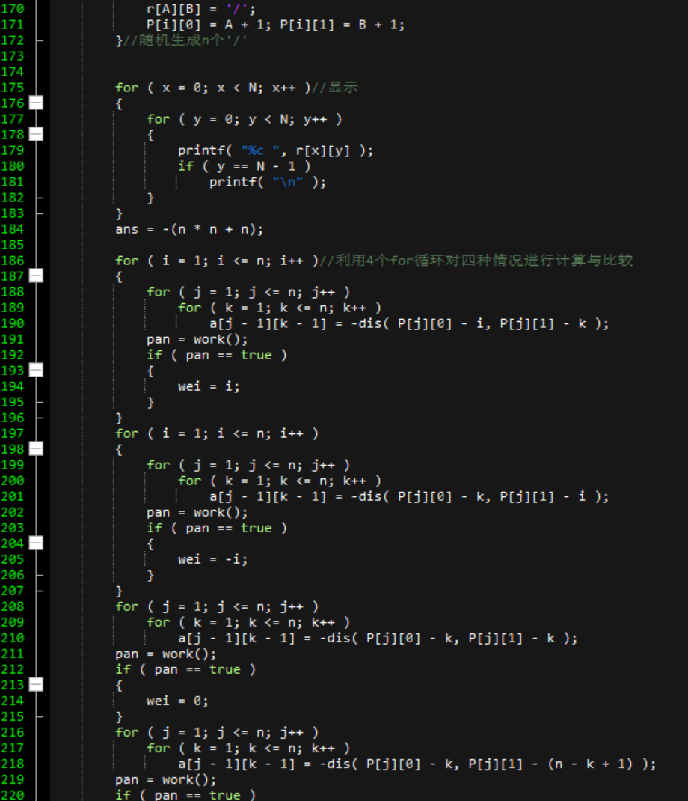
代码展示

Slide 15
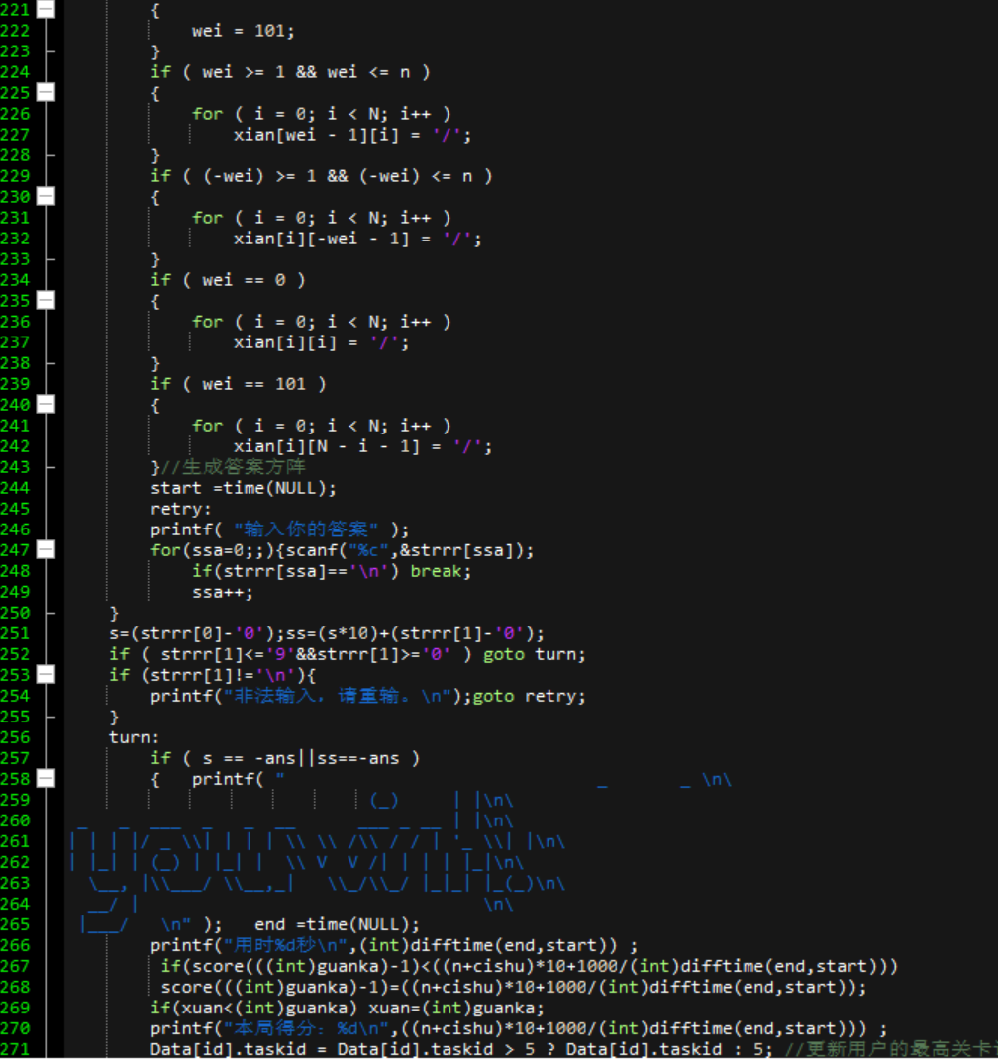
代码展示

Slide 16
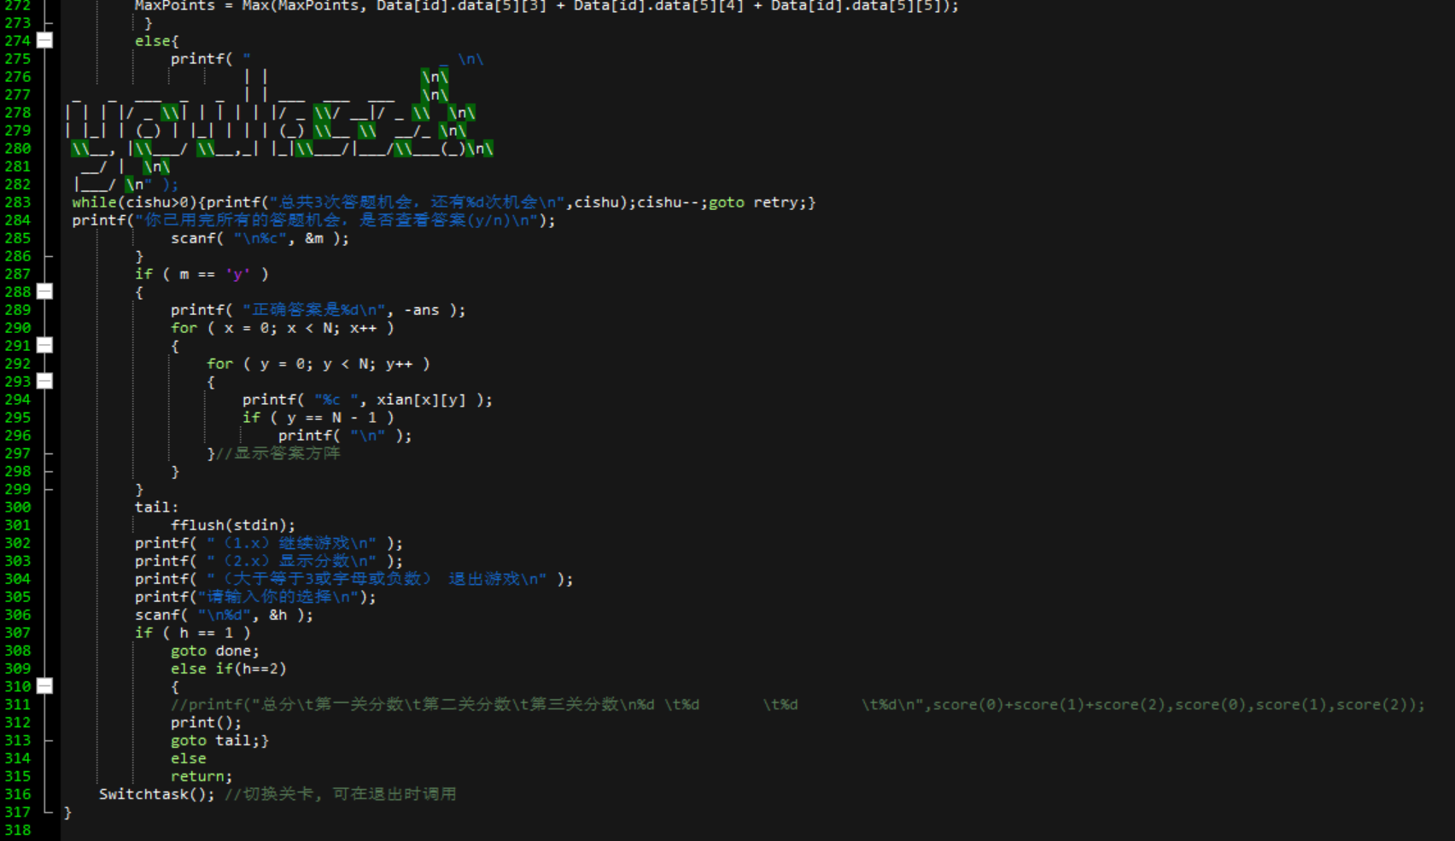
代码展示

Slide 17
5
PART
总结回顾

Slide 18
钟城伟：长城游戏
1.学到了什么
2.痛点和难点
3.自己的贡献
4.如何与他人合作
我学到了如何合成多个源代码，KM算法，随机生成点的方法，计算距离的方法，判定输入内容的方法，以及如何分析问题的方法。这次实践活动让我认识到了查阅资料与团队合作的重要性。
计算最佳匹配一开始不知道怎么弄好，因为如果暴力计算的话时间复杂度为n*n!,很慢，甚至不知道最佳匹配这个名词，在经过长时间上网查找资料后才得出方案。
还有为了防止非法输入，修复了N个bug。
编写了程序的一个游戏，代码300行左右。
写好一个个初稿后与同学们进行讨论，对游戏的功能进行一步步优化。

Slide 19
总结回顾
标题数字等都可以通过点击和重新输入进行更改，顶部“开始”面板中可以对字体、字号等进行修改。标题数字等都可以通过点击和重新输入进行更改，顶部“开始”面板中可以对字体、字号等进行修改。
标题数字等都可以通过点击和重新输入进行更改，顶部“开始”面板中可以对字体、字号等进行修改。标题数字等都可以通过点击和重新输入进行更改，顶部“开始”面板中可以对字体、字号等进行修改。
标题数字等都可以通过点击和重新输入进行更改，顶部“开始”面板中可以对字体、字号等进行修改。标题数字等都可以通过点击和重新输入进行更改，顶部“开始”面板中可以对字体、字号等进行修改。
标题数字等都可以通过点击和重新输入进行更改，顶部“开始”面板中可以对字体、字号等进行修改。标题数字等都可以通过点击和重新输入进行更改，顶部“开始”面板中可以对字体、字号等进行修改。

Slide 20
THANK YOU!
感谢聆听
《请在此位置添加你的作品名称》
学校名称：OfficePLUS大学
指导老师：John Doe
报告人：Jane Doe

